Slide 1
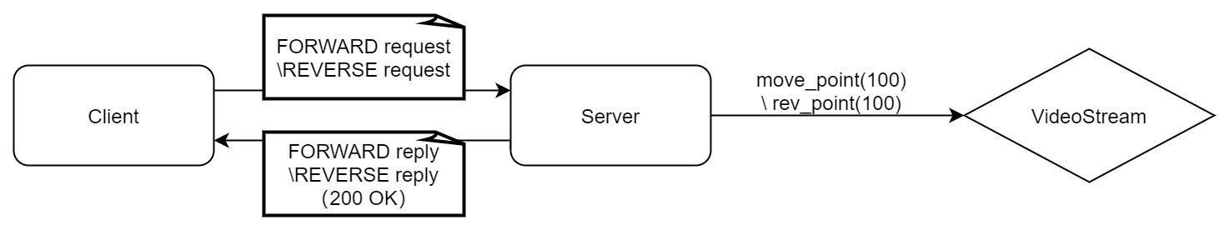
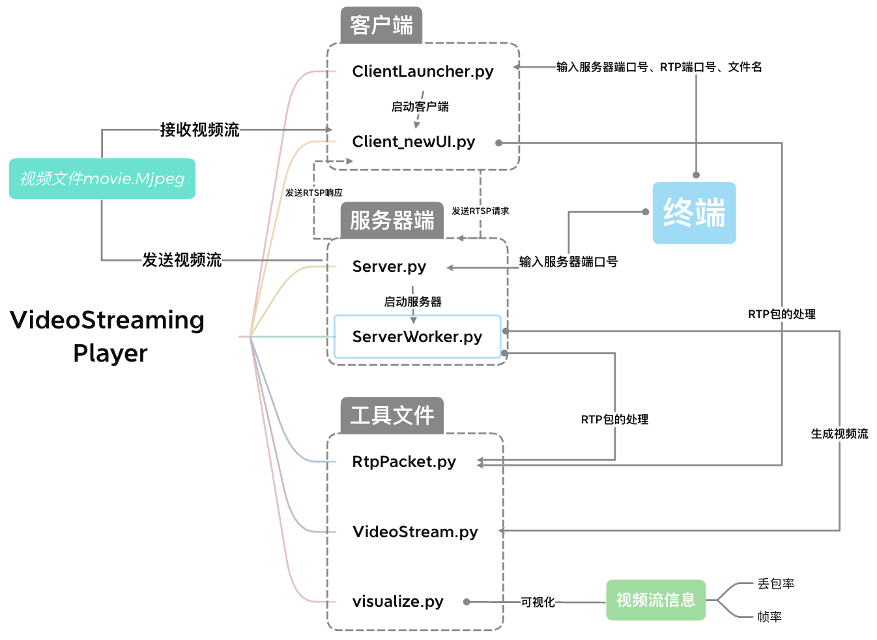
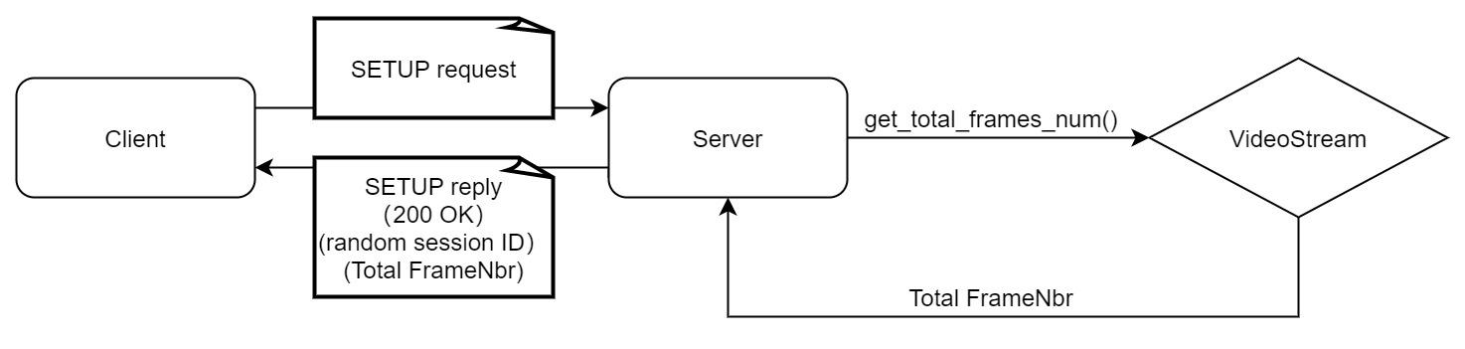
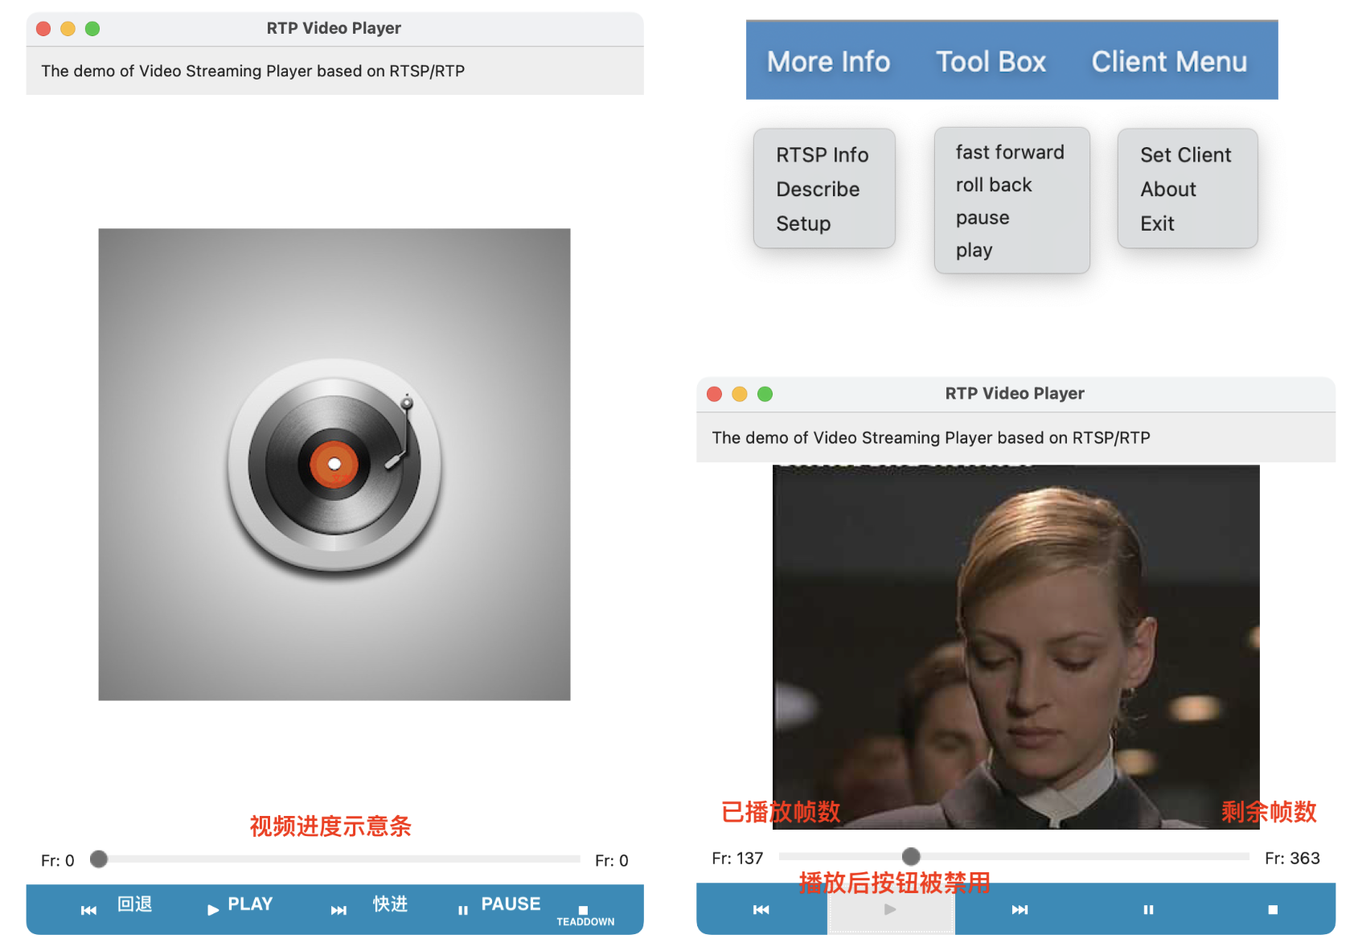
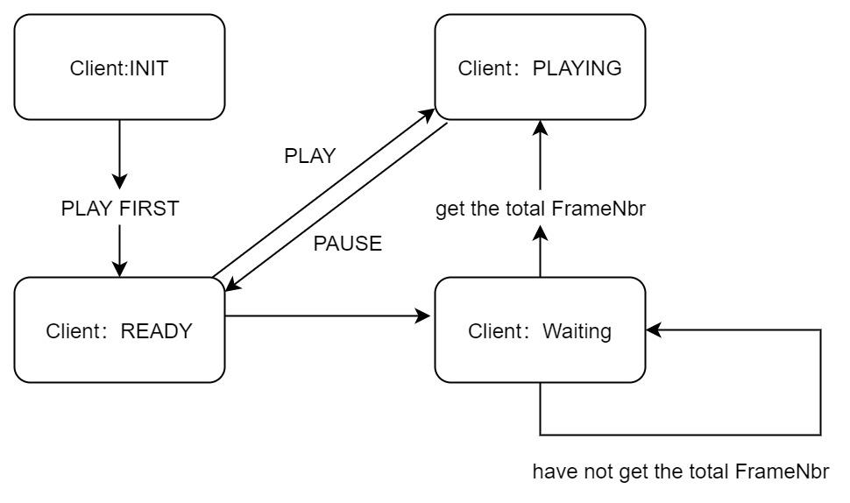
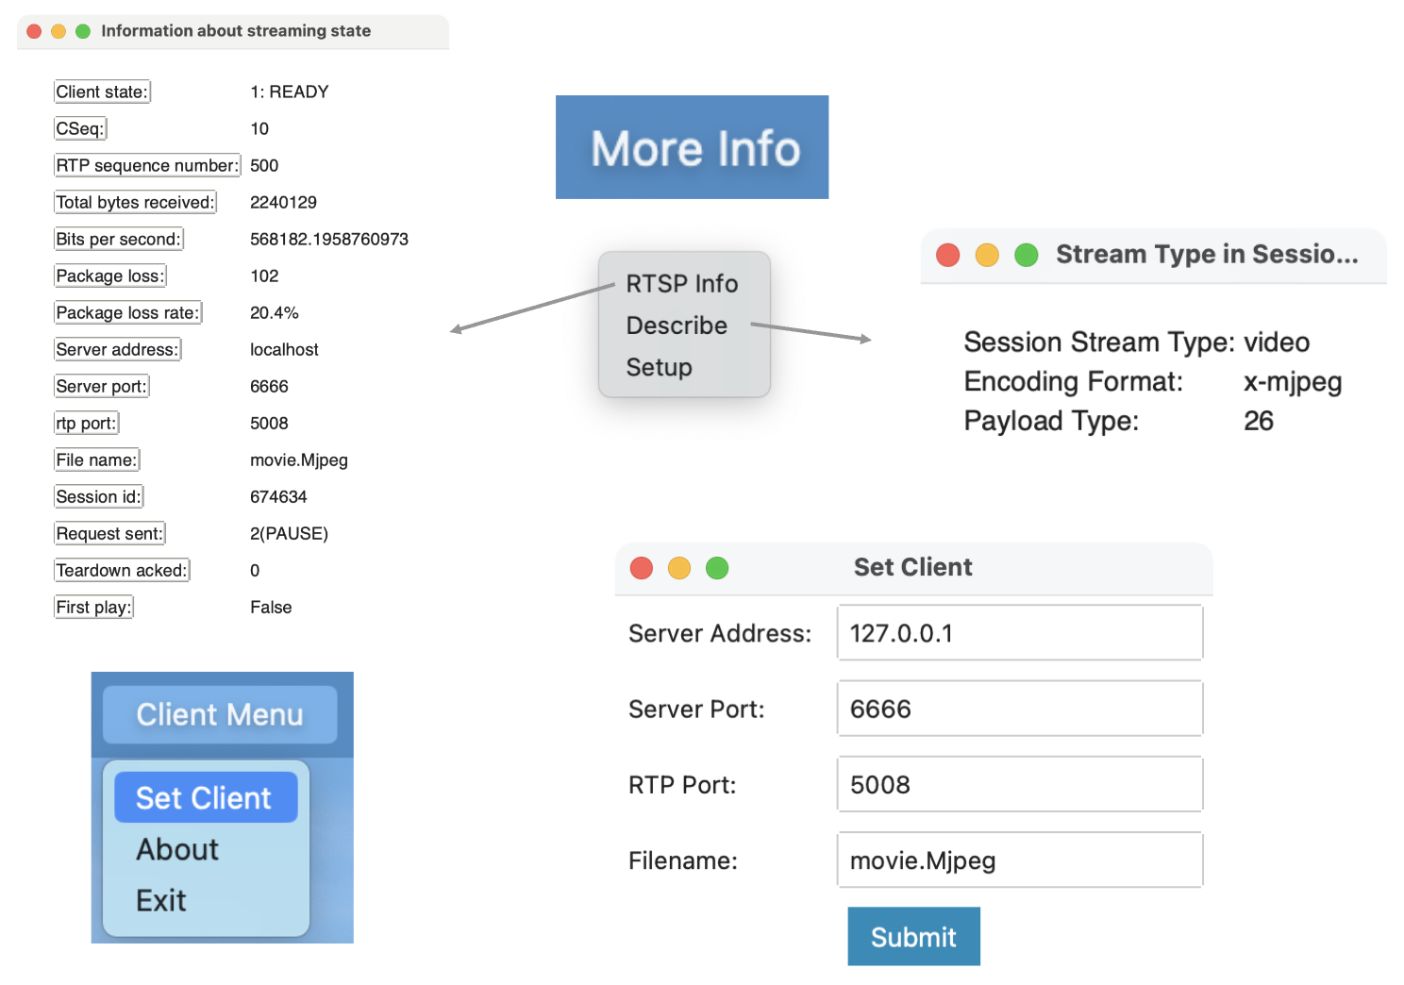
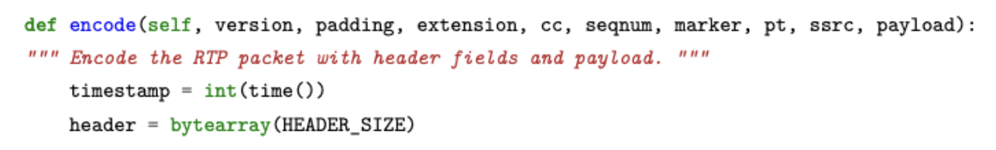
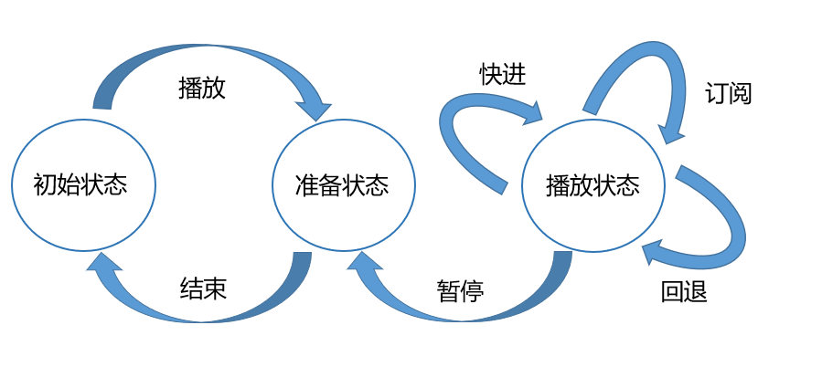
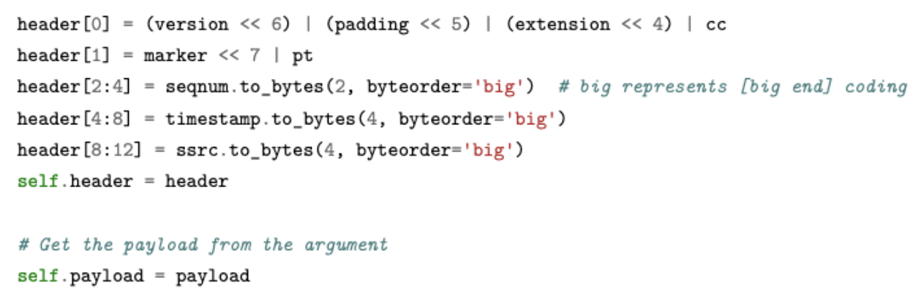
CS3611 VideoStreaming Player with RTSP/RTP
黄奔皓，朱鹏翔、李佳鑫、周晟洋
工作总结
快进/回退的实现
特色功能流程示意图
代码框架图
实现了RTSP/RTP流媒体传输的基本功能，并完成了PLAY合
并SETUP、帧率、丢包率和 DESCRIBE的附加功能.
对UI进行了美化，增加了流媒体信息展示界面，实现了对视频播放进度进行展示的功能；实现了Client端用户设置端口信息和文件名的交互界面.
实现了视频的快进和回退功能，并重新设计了播放与暂停 按钮的交互逻辑.
在完成视频传输前，获取总帧数
UI 设计
PLAY与SETUP功能的合并
视频传输帧率、丢包率等信息的可视化
RTP包编码过程代码展示
状态转移机

Slide 3
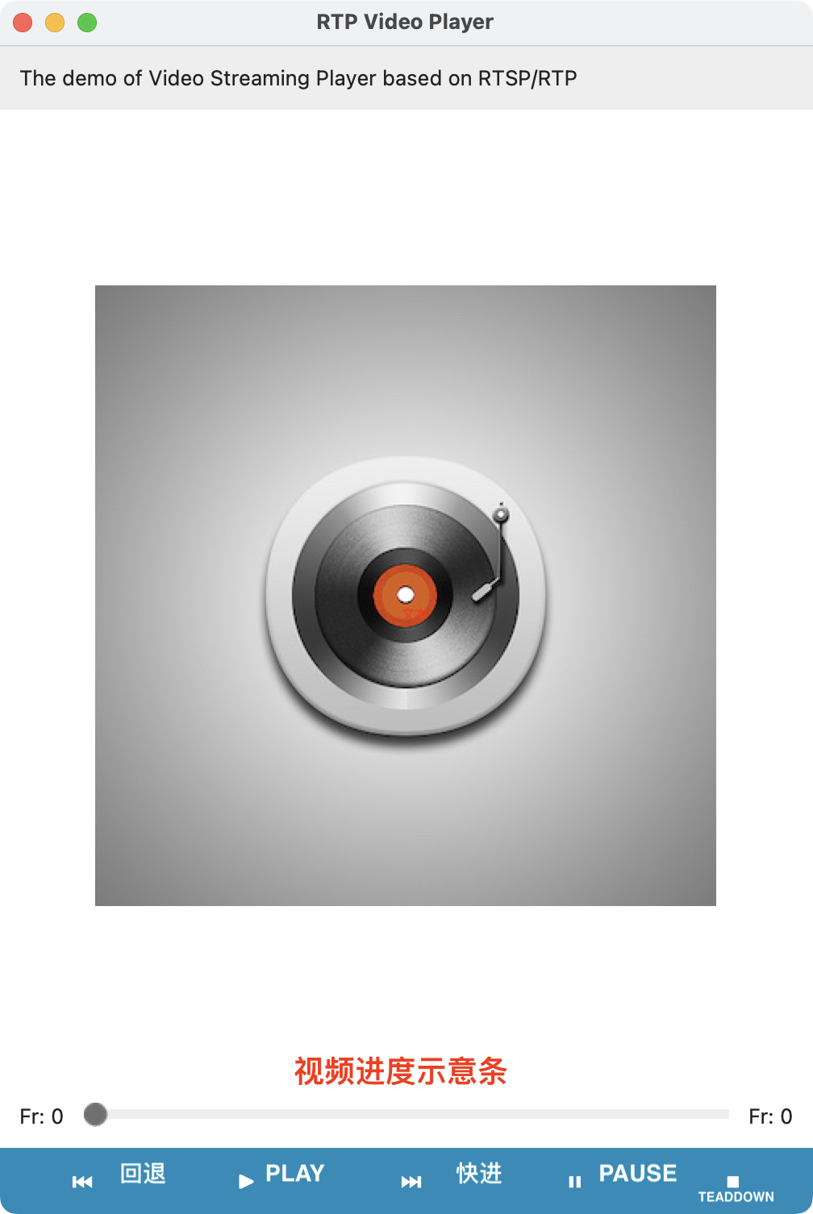

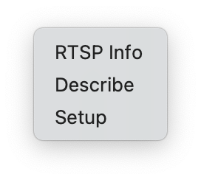
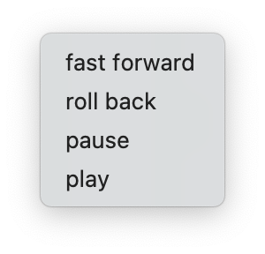
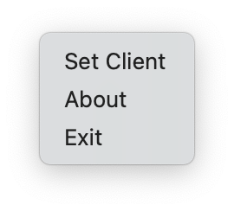
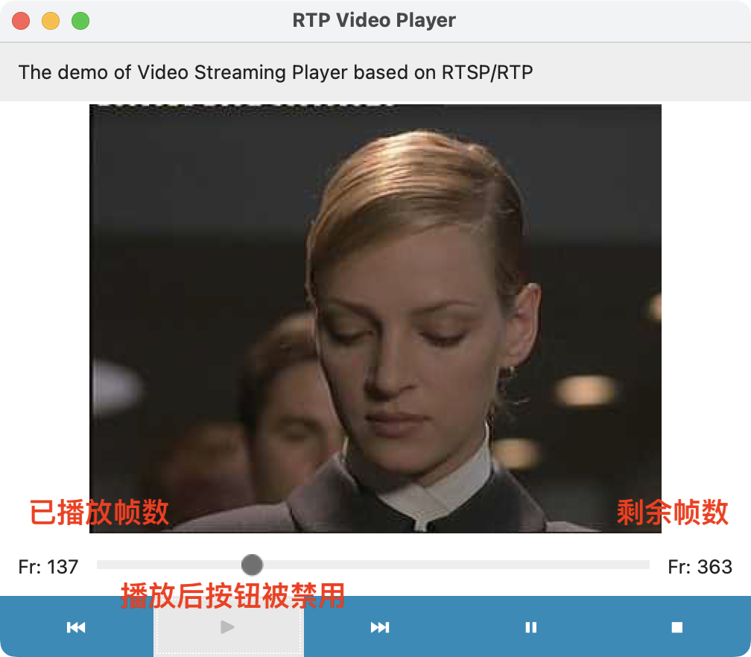

Slide 4
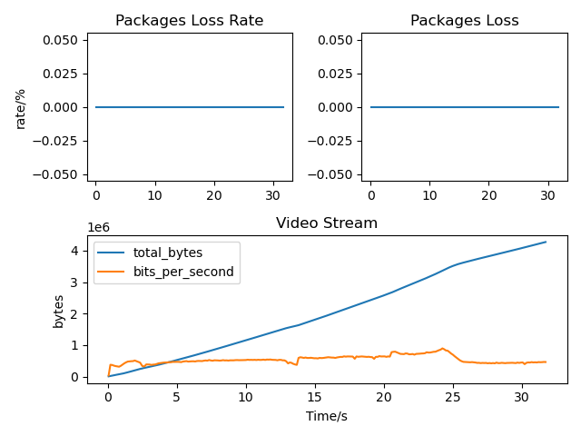
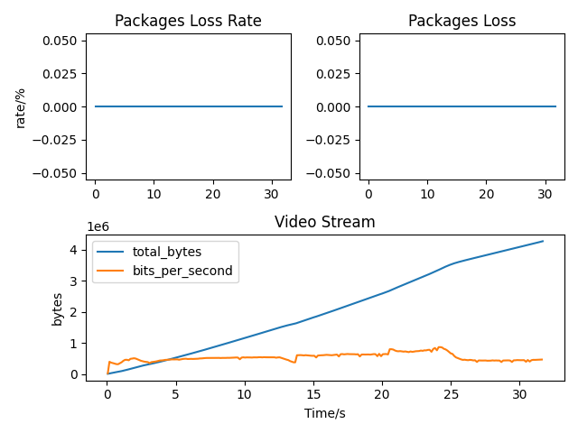
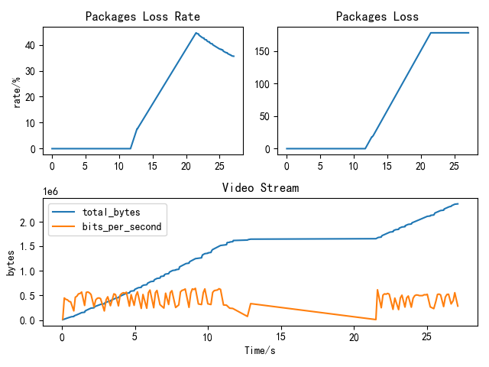
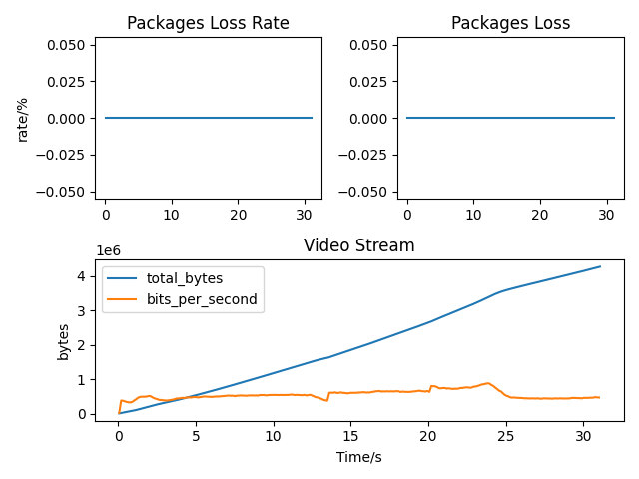
ThinkPadThinkBOOK
ThinkPadX1CarbonGen10
Macbook2022M1PRO
拯救者R700P

Slide 5
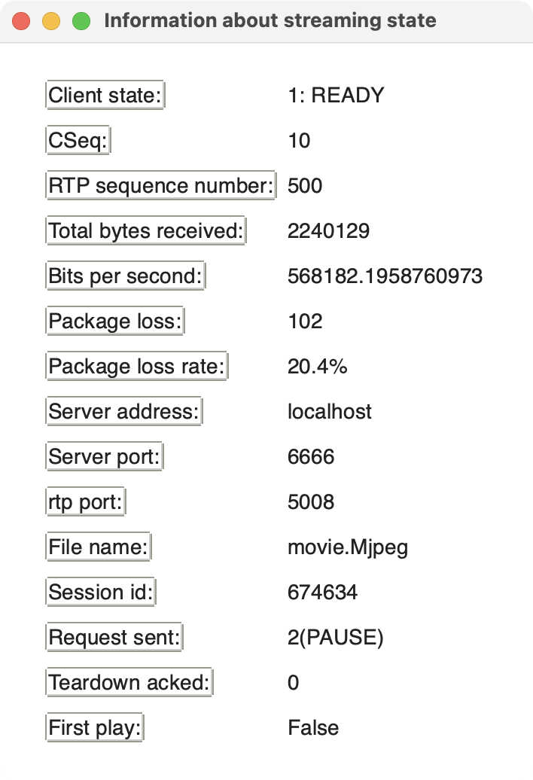

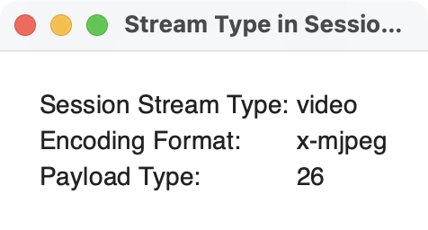
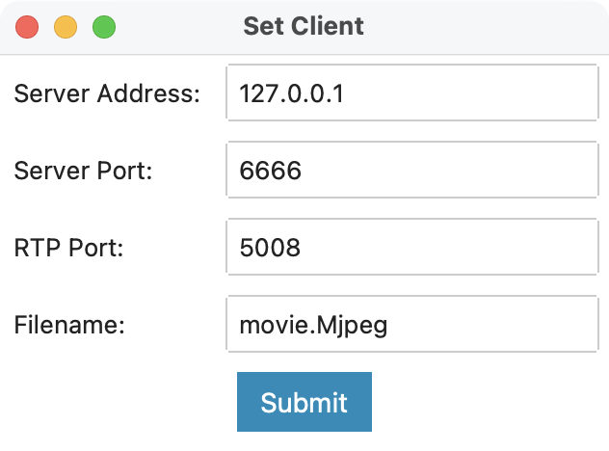
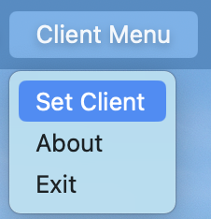

Slide 6
实现快进\回退
统计总帧数

Slide 7
PLAY 实现SETUP

